Slide 1

Windows 7
エンタープライズ
ショートデモ
ユーザー状態移行ツール
User State Migration Tool 4.0

Slide 2

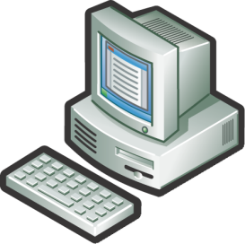
デスクトップ 環境の移行
新しい環境への移行
ユーザー デスクトップ環境の移行
USMT によるデスクトップ環境の移行
  アプリケーションの設定を含む
  ユーザー アカウント、およびユーザーのファイル
Windows 7 へのデスクトップ環境の移行
スムーズなデスクトップ環境の移行

Slide 3

USMT：2つの移行シナリオ
ワイプ アンド ロード移行
サイド バイド サイド移行
ScanState
LoadState
ScanState
LoadState

Slide 4

User State Migration Tool：USMT 4.0
アップデートされた USMT
  Windows 7 対応
オペレーティング システム | ScanState (移行元 コンピュータ) | LoadState (移行先 コンピュータ)
Windows XP Professional (32/64 bit) | ○ | -
Windows Vista (32/64 bit) | ○ | ○
Windows 7 (32/64 bit) | ○ | ○
  ユーザー状態データ取得のデータ量削減・高速化
  低速なコンピュータでの環境評価時間の短縮

Slide 5
まとめ
User State Migration Tool 4.0
  Windows 7 対応
  ユーザー状態データ取得の高速化
  ユーザー状態データ量の削減
  低速なコンピュータでの環境評価時間の短縮
  Windows 自動インストール キット (Windows AIK) の一部として提供

Slide 6


